Slide 1
Marie Curie
Ivi Fourgkaou-Georgoulaki
Université nationale et capodistrienne d'Athènes
Faculté de Lettre et de la Littérature Française
Superviseur : Vasso Metheniti

Slide 2
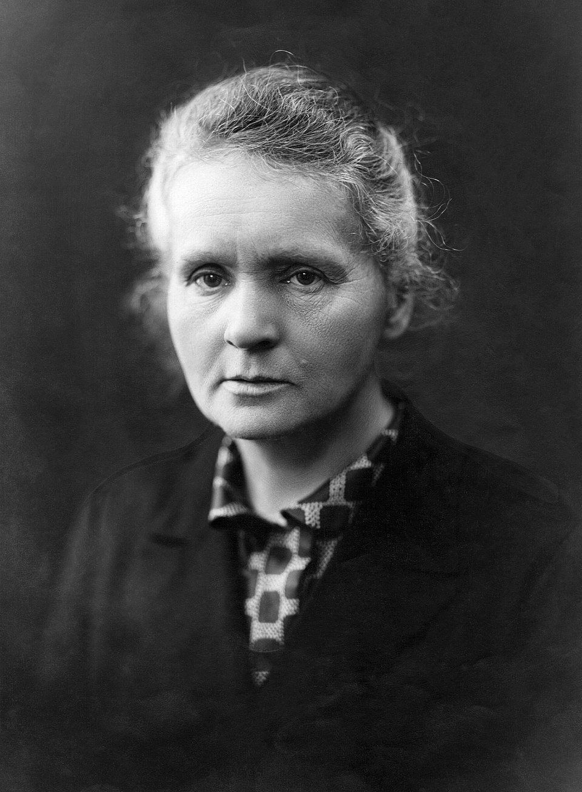
Sa vie et ses origines
D’où venait Marie Curie et quel était son nom de naissance ?
Elle venait de Pologne. Son nom de naissance était Maria Skłodowska.
Pourquoi a-t-elle quitté la Pologne pour venir à Paris ?
Elle est venue à Paris pour étudier à l'université (la Sorbonne), parce qu'en Pologne, à cette époque, les femmes ne pouvaient pas faire d'études supérieures.
Comment s'appelait son mari et quel était son domaine de recherche?
Son mari s'appelait Pierre Curie. C'était un physicien français qui travaillait sur le magnétisme et la symétrie.

Slide 3
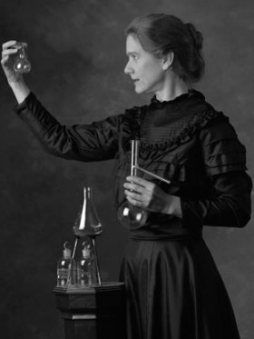
Son travail scientifique
Quels sont les deux éléments chimiques que Marie Curie a découverts ?
Elle a découvert le Polonium (nommé ainsi en hommage à son pays d'origine) et le Radium.
Comment s'appelle le phénomène physique qu'elle a étudié?
Ce phénomène s'appelle la radioactivité.
Quels prix Nobel a-t-elle reçus et dans quelles catégories ?
Elle a reçu deux prix Nobel : le prix Nobel de Physique (en 1903, avec Pierre Curie et Henri Becquerel) et le prix Nobel de Chimie (en 1911).

Slide 4
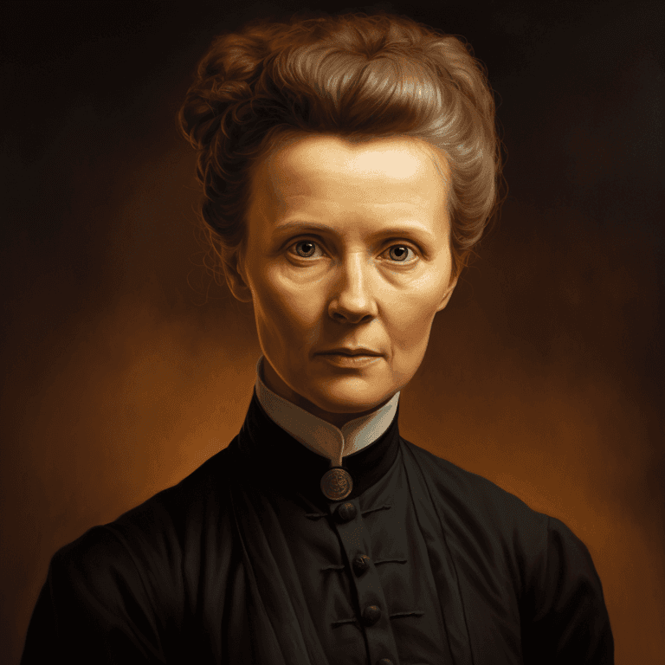
Pourquoi Marie Curie est-elle encore célèbre aujourd'hui dans le monde entier ?
Elle est célèbre parce qu'elle est la première femme à avoir reçu un prix Nobel, la seule personne à en avoir deux dans deux sciences différentes, et pour ses découvertes qui ont aidé à soigner le cancer.

